Slide 1
五年级下册数学（人教版）
8 稍复杂的找次品问题
A BIT COMPLICATED TO FIND THE LEMON PROBLEM
授课人：xippt

Slide 2
1.通过观察、猜测、试验、推理等活动找次品，体会解决问题策略的多样性及运用优化的方法解决问题的有效性。（重点）
2.能利用“找次品”的数学方法解决生活中的实际问题。 (难点)

Slide 3
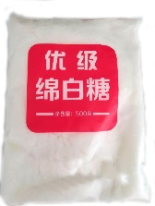
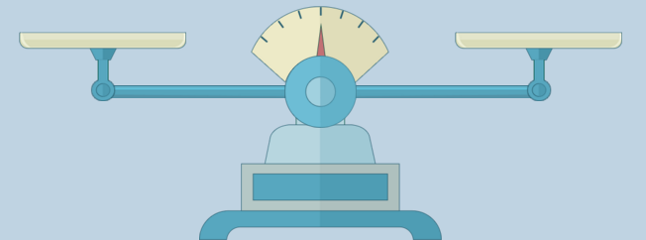
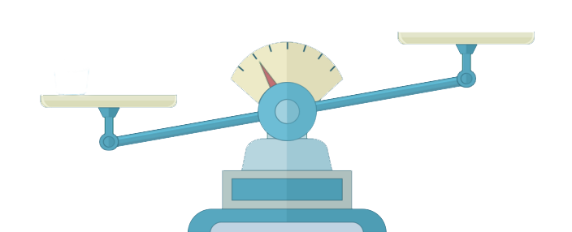
3 袋糖，其中有 1 袋次品（次品重一些），至少称（ ）次可以把这个次品找出来。
1
平衡，剩下的这袋是次品。
不平衡，天平低的那一端是次品。

Slide 4
知识点
运用优化策略解决问题
2
8 个零件里有 1 个是次品（次品重一些）。假如用天平称，至少称几次能保证找出次品？
“至少称几次能保证……”是什么意思？
是指肯定能找出次品的最少次数吧。

Slide 5
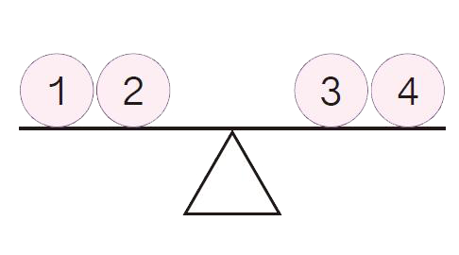
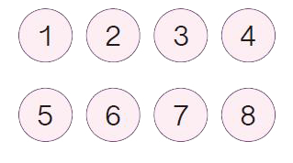
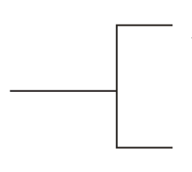
可以这样记录。
用 表示零件。
平衡，再各放……
不平衡，重的……
Notes:
5

Slide 6
将探索的情况填入下表。
每次每边放的个数 | 分成的份数 | 要称的次数

Slide 7
1
2
3
4
5
6
7
8
不平衡
还要再称1次

Slide 8
1
2
3
4
5
6
7
8
在余下的2瓶中，
平衡
还要再称1次。
不平衡
还要再称1次

Slide 9
1
2
3
4
5
6
7
8
在余下的4瓶中，
平衡
还要再称2次。
不平衡
还要再称1次

Slide 10
每次每边放的个数 | 分成的份数 | 要称的次数
4
2
3
3
3
2
2
4
3
（1） 表中哪种方法需要称的次数最少？

Slide 11
（2）如果 9 个零件中有 1 个是次品（次品重一些），至少称几次能保证找出次品？是怎么称的？
称重的一
边的3个
不平衡
两次
9个零件
天平两边
各放3个
（1，1，1）
（3，3，3）
平衡
称剩下的3个
两次
（1，1，1）
Notes:
11

Slide 12
（2）你能发现什么？用你发现的方法找出 10个、11 个零件中有 1 个次品（次品重一些），看看是不是保证找出次品的次数也是最少的。
发现：尽量平均分成 3 份，能保证称的次数最少。
用自己发现的方法找一找吧。
Notes:
12

Slide 13
称重的一
边的3个
不平衡
两次
10个零件
（1，1，1）
天平两边
各放3个
（3，3，4）
平衡
称剩下的4个
（1，1，2）
称剩下的2个
三次
平衡
（1，1）
天平两边
各放1个
两次
找到次品
不平衡
Notes:
13

Slide 14
平衡
称剩下的3个
两次
11个零件
天平两边
各放4个
（1，1，1）
（4，4，3）
不平衡
称重的一边的4个
三次
称剩下的2个
平衡
（1，1，2）
（1，1）
天平两边各放1个
两次
找到次品
不平衡
Notes:
14

Slide 15
找次品的最优策略：
一是把待测的物品分成 3 份；二是要分得尽量平均。能够平均分的就平均分成 3 份，不能平均分的，也应该使多的一份与少的一份只相差 1。这样可以保证找出次品的次数最少。

Slide 16
有 28 瓶水，其中 27 瓶质量相同，另有 1 瓶是盐水，比其他的水略重一些。至少称几次能保证找出这瓶盐水？
至少称 4 次能保证找出这瓶盐水。

Slide 17
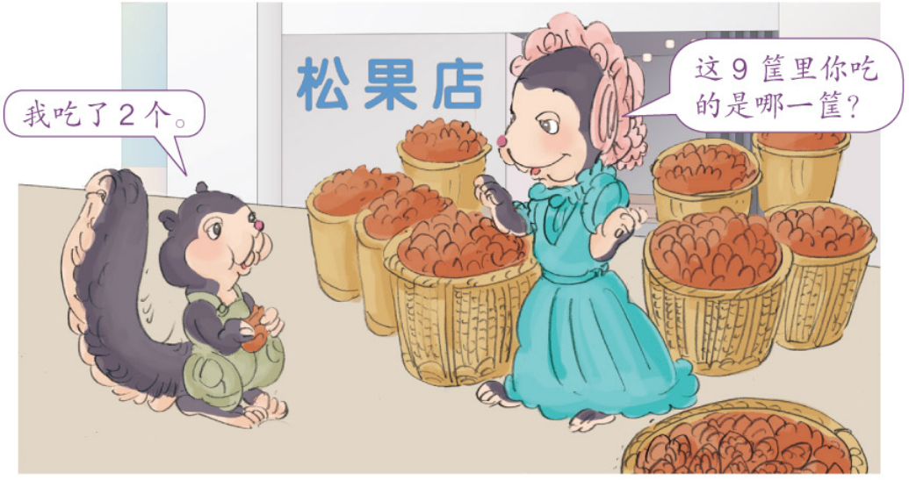
1.（选自教材P113 T2）

Slide 18
（1）如果用天平称，你打算怎样称？你能表示出称的过程吗？
称轻的一
边的3个
不平衡
轻的就是
不平衡
（1，1，1）
平衡
剩下的就是
9筐松果
（3，3，3）
不平衡
轻的就是
天平两边
各放3筐
称剩下的3个
平衡
（1，1，1）
平衡
剩下的就是

Slide 19
（2）用你的方法称几次可以保证找出来？
称4次可以保证找出来。(答案不唯一，与(1)中过程相对应即可)

Slide 20
（3）你能称2次就保证把它找出来吗？
能。
（4）如果天平两边各放4筐，称一次有可能称出来吗？
有可能。

Slide 21
2. 有15盒饼干，其中的14盒质量相同，另有1盒少了几块。如果能用天平称，至少称几次可以保证找出这盒饼干？
至少称 3 次可以保证找出这盒饼干。

Slide 22
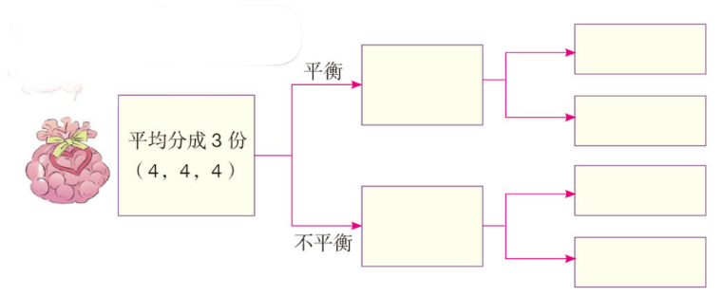
3. 1箱糖果有12袋，其中11袋质量相同，另有1袋质量不足，轻一些。至少称几次能保证找出这袋糖果来？
请同学们把过程图补充完整。
至少称3次能保证找出这袋糖果来。

Slide 23
4. 有 3 袋白糖，其中 2 袋每袋500 g，另1袋不是500g，但不知道比500g重还是轻。你能用天平找出来吗？
平衡，1号就是。
2
3
不平衡。
不平衡，2号就是。
1
2
平衡，3号是。

Slide 24
这节课你们都学会了哪些知识？
找次品的最优策略：
一是把待测的物品分成 3 份；二是要分得尽量平均。能够平均分的就平均分成 3 份，不能平均分的，也应该使多的一份与少的一份只相差 1。这样可以保证找出次品的次数最少。

Slide 25
版权声明
感谢您下载xippt平台上提供的PPT作品，为了您和xippt以及原创作者的利益，请勿复制、传播、销售，否则将承担法律责任！xippt将对作品进行维权，按照传播下载次数进行十倍的索取赔偿！
1. 在xippt出售的PPT模板是免版税类(RF:
Royalty-Free)正版受《中国人民共和国著作法》和《世界版权公约》的保护，作品的所有权、版权和著作权归xippt所有,您下载的是PPT模板素材的使用权。
2. 不得将xippt的PPT模板、PPT素材，本身用于再出售,或者出租、出借、转让、分销、发布或者作为礼物供他人使用，不得转授权、出卖、转让本协议或者本协议中的权利。

Slide 26
作业1：完成教材相关练习题。
作业2：完成对应的练习题。

